Slide 1

令和８年３月
大気中の石綿濃度測定方法の見直しについて
大阪府事業所指導課大気指導グループ
資料協力

Slide 2
１． 大気中の石綿濃度の測定方法について
○大阪府では、解体等工事で一定条件に係る特定粉じん排出等作業において大気中の石綿濃度の測定を義務付けている。（大阪府生活環境の保全等に関する条例施行規則第16条の13）
⇒測定方法については、平成29年大阪府公告第19号で規定している。
○現行の府公定法は、位相差顕微鏡及び生物顕微鏡を用いる方法（以下、「現行法」という。）であるが、環境省アスベストモニタリングマニュアル（第4.2版）では、石綿繊維の判定には、電子顕微鏡を用いる方法（以下、「電子顕微鏡法」という。）が位置づけられており、府公定法と環境省マニュアルには違いがある状況になっていることから、現行法に加え、電子顕微鏡法のうち分析走査電子顕微鏡（A-SEM）による測定方法を府公定法に令和８年４月１日より追加するため、平成２９年大阪府公告第１９号の改正を令和８年３月３０日付で行った。

Slide 3
１．大気中の石綿濃度の測定方法について
【改正前の大阪府でのアスベスト測定方法】
捕集した試料
平成29年の大阪府公告第19号
「石綿の濃度の測定法」に基づく
位相差顕微鏡で繊維を計数
両者の差をアスベスト繊維とする
生物顕微鏡で繊維を計数
◎「生物顕微鏡で消えなかった繊維のうち、アスベスト標準試料等（蛇紋石系、角閃石系）と形状を比較してアスベストと判断されるものもアスベストとして計数する。
アスベストの
同定・計数

Slide 4
１．大気中の石綿濃度の測定方法について
【環境省アスベストモニタリングマニュアルによるアスベスト測定方法】
捕集した試料
総繊維数濃度
「1 f/L」以下
位相差顕微鏡法
電子顕微鏡法
総繊維数濃度として標記
総繊維数濃度が「1 f/L」を超過
電子顕微鏡法
アスベストの
同定・計数
アスベストの
同定・計数

Slide 5
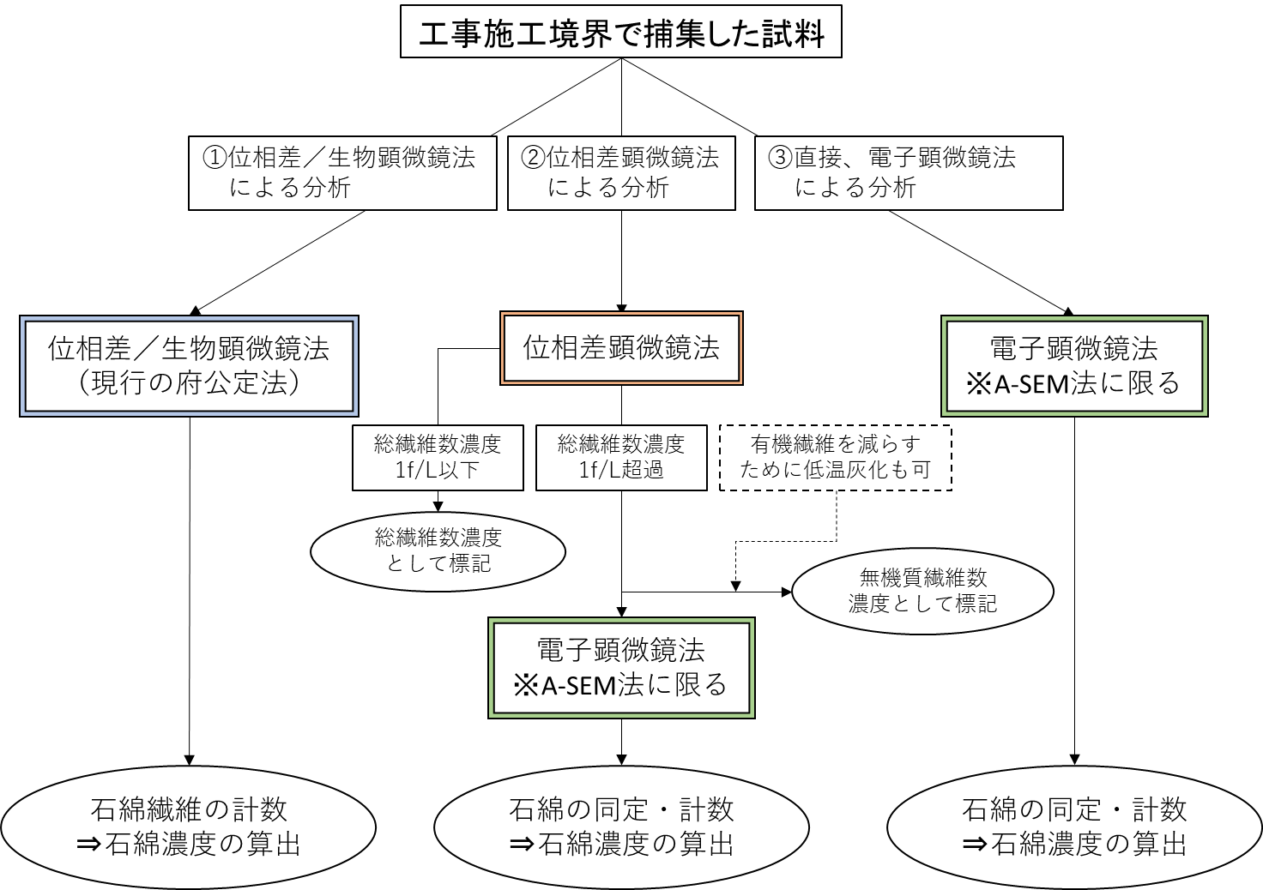
１．大気中の石綿濃度の測定方法について
○改正後の分析フロー

Slide 6
２．電子顕微鏡法（A-SEM法）について
環境省アスベストモニタリングマニュアル（4.2版）に基づく測定を実施してください。
（１）試料の前処理
○捕集した試料の前処理方法は、次の３種類の中から選択する。
A メンブランフィルター／カーボンペースト含浸法
B ポリカーボネートフィルター法
C メンブランフィルター／低温灰化法
○フィルターを1/4片に切断し、10mm角程度に切り取って標本を作製する。
できる限り机や台に近い位置で切断し、SEM試料台へは試料フィルターの捕集面が上になるように置き、固定する。

Slide 7
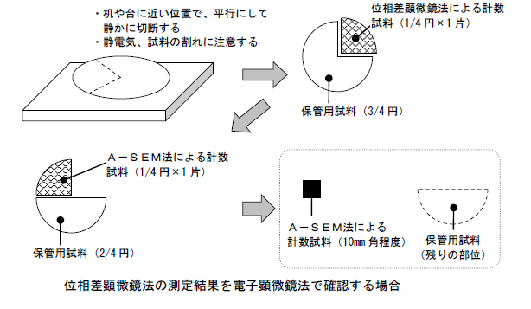
２．電子顕微鏡法（A-SEM法）について
（１）試料の前処理
フィルターの分割方法及び標本作製の流れの一例
出典：環境省アスベストモニタリングマニュアル（4.2版）

Slide 8
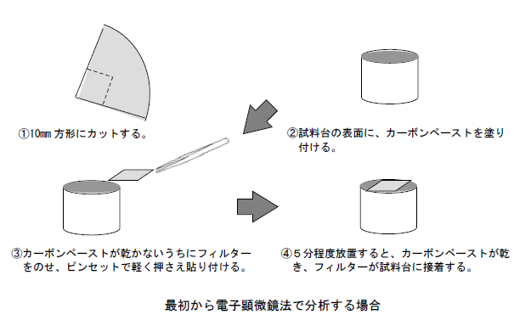
２．電子顕微鏡法（A-SEM法）について
（１）試料の前処理
フィルターの分割方法及び標本作製の流れの一例
出典：環境省アスベストモニタリングマニュアル（4.2版）

Slide 9
２．電子顕微鏡法（A-SEM法）について
（2）繊維の計数
○計数対象繊維
長さ：５μm以上
幅：0.2μm以上３μm未満
アスペクト比：３以上（長さ/幅≧３）
○アスベストの同定
EDX検出装置を用いて構成成分を確認し、次の区分に識別する。
① クリソタイル
② アモサイト
③ クロシドライト
④ その他の角閃石系アスベスト（アンソフィライト、トレモライト、アクチノライト）
⑤ その他の繊維（硫酸カルシウム、ロックウール、グラスウール等）

Slide 10
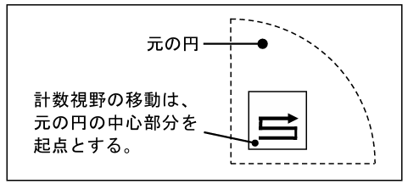
２．電子顕微鏡法（A-SEM法）について
（2）繊維の計数
○観察条件
・加速電圧 ： 15 kV 程度
※低真空モードを使用する場合は、加速電圧を下げる等の対応を行うこと。
・倍率 ： 幅0.2 μm の繊維が確実に計数できること。
※ ＥＤＸ分析時などは、必要に応じて倍率を10000～50000 倍に適宜上げて観察を行う。
・計数範囲 ：１視野あたりの計数範囲を、①基準格子等の標準試料を用いた方形枠または②モニター画面を利用して設定する。
※ モニター画面を利用する場合は、機器の倍率と画面上の見かけの倍率が異なる可能性があるため、標準マイクロスケール等を用いて視野範囲を正確に計測する必要がある。また、計数時の倍率は固定する必要がある。
・計数視野の移動：計数視野の移動は右図の
ように行う。なお、切断ラインから２mm程度
までは、試料の汚染又は損失をしている可能
性があるので、計数を行わないこと。
出典：環境省アスベストモニタリングマニュアル（4.2版）

Slide 11
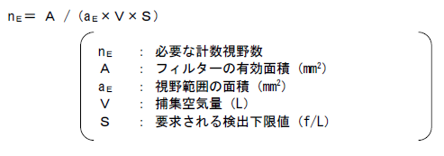
２．電子顕微鏡法（A-SEM法）について
（2）繊維の計数
○計数視野数及び計数繊維数
設定した計数範囲の領域を１視野として、計数が必要な視野数を、視野範囲の面積及び要求される検出下限値から、以下の式によって計算する。なお、検出下限は、位相差顕微鏡法と同等程度であることが望ましいが、測定の目的に応じて要求される検出下限値を適宜設定してよい。
なお、上の式を用いて決定した計数視野数によらず、計数した視野でのアスベスト繊維数の合計が200 本以上になった場合は、標準誤差の観点から十分に精度が確保されると考えられるため、計数を終了してもよい。（アスベスト繊維が200 本に達した場合、その視野は最後まで計数すること。）。

Slide 12
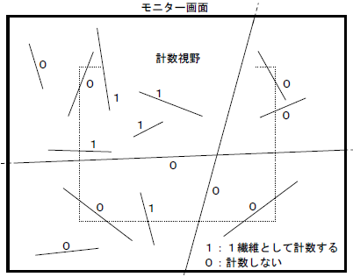
２．電子顕微鏡法（A-SEM法）について
（2）繊維の計数
○繊維数の判定
① 単繊維の場合：p９で定義した繊維を１本と数える。
② 単繊維でカールしている場合：繊維の直線部分を目安
にしてカールに沿って真の長さをはかって判定する。
③ 枝分かれした繊維の場合：１本の繊維から枝分かれし
ている繊維は全体で１本と数える。
④ からまっている場合：
数本の繊維が交差している場合は、交差している
それぞれの繊維を１本と数える。
(b) 繊維がからまって正確な数を読みとることができ
ない場合はその繊維は数えない。
(c) からまっている各繊維が、１本の繊維と見なせるくらい寄り集まっている場合は１本として計数する。
⑤ 粒子が付着している繊維の場合：粒子を無視して計数する。繊維の長さについては繊維が見える部分の長さを求め、粒子に隠れて見えない部分の長さは求めない。ただし、繊維の両端が粒子に隠れず、１本につながって見える場合は、粒子に隠れている部分も含めて長さを求める。
⑥ 一本の繊維の幅が一定で無い場合：幅の平均が３ μm 未満ならば計数する。この場合、付着物の膨らみは無視し、平均的な幅を以て繊維の幅とする。なお、疑わしい場合は、幅は３μm 未満とみなす。
⑦ 繊維状粒子の両端が計数視野範囲の境界外にある場合は、計数しない。
※種々の形態及び集合状態で観察される繊維状粒子の数の判定は、基本的に位相差顕微鏡法と同様に行う。なお、個々の視野において、計数視野範囲からはみ出た繊維については、視野画面の右側及び底部からはみ出したもの以外の繊維は全て計数する。また、画面上で繊維の両端が確認できない繊維は計数しない。
出典：環境省アスベストモニタリングマニュアル（4.2版）

Slide 13
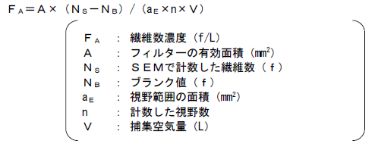
２．電子顕微鏡法（A-SEM法）について
（2）繊維の計数
○繊維数濃度の算出
・繊維数濃度
次式によって繊維数濃度を算出する。
・測定値の有効数字等
測定値の有効数字は原則として２桁とし、３桁目以下は切り捨てること。

Slide 14
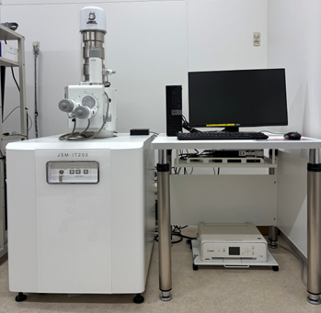
２．電子顕微鏡法（A-SEM法）について
【参考】府立環境農林水産総合研究所で実施した観察条件
・加速電圧 ： 15 kV
・真空モード ： 高真空
・倍率 ： 1000倍^{※1}（繊維数の計数時）
・１視野の面積 ： 0.012 mm²
・計数視野 ： 280視野^{※２}
日本電子製JSM-IT200A
※１ 幅0.2 μm の繊維が確実に計数できる倍率
※２ 環境省アスベストマニュアル例示の条件（１視野の面積 ： 0.010536 mm²、計数視野：300視野）を参考にした。

Slide 15
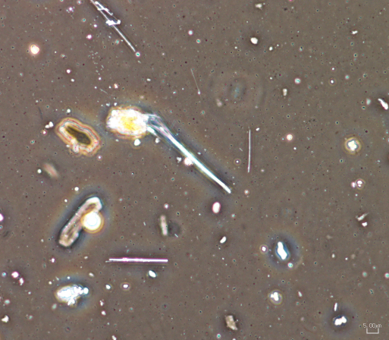

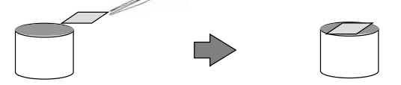
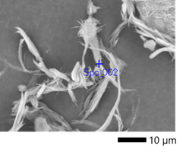
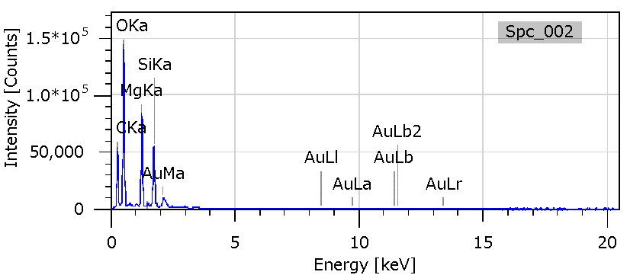
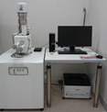
２．電子顕微鏡法（A-SEM法）について
（参考）測定の流れ
試料の捕集
試料の計数
倍率 400倍
位相差顕微鏡で繊維を計数 「総繊維濃度」
0.5～２
時間
１本/L以下の場合 ：総繊維数濃度として結果を表記
１本/Lを超えた場合：石綿繊維を計数
位相差顕微鏡
試料台にカーボンペースト等でフィルタを接着
乾燥後に金やカーボン等で蒸着
顕微鏡標本の作製
1.5
時間
走査電子顕微鏡（ＳＥＭ）画像
エネルギー分散形Ｘ線分析（ＥＤＸ）スペクトル
石綿の計数
クリソタイル
Mg₃Si₂O₅(OH)_{４}
1～３
日
倍率 2000倍
電子顕微鏡
繊維形状と構成成分から石綿繊維の判定 「石綿繊維数濃度」

Slide 16
３．位相差顕微鏡及び生物顕微鏡を用いる方法について
主に以下の点を改正しました。
項目 | 改正点
試料の捕集 | ・地上1.5m以上2.0m以内の高さで捕集することを追記。
顕微鏡標本の作製 | ・ろ紙を二等分であったのを四等分に変更。 ・スライドガラス上に置くろ紙について、採じん面を上から下に変更。
石綿の計数 | ・ステージの移動を縦横ランダムであったものを、中心部分から外周部分に直線上に行い、外周部分の端に達した場合、それまで計数していた範囲に重ならないように注意して、外周部分から中心部分に移動させることを追記。 ・繊維数の判定について、方法の詳細を追記。
石綿濃度の算出 | ・測定値の有効数字は原則として２桁とし、３桁目以下は切り捨てることを追記。

Slide 17
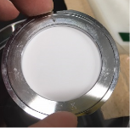


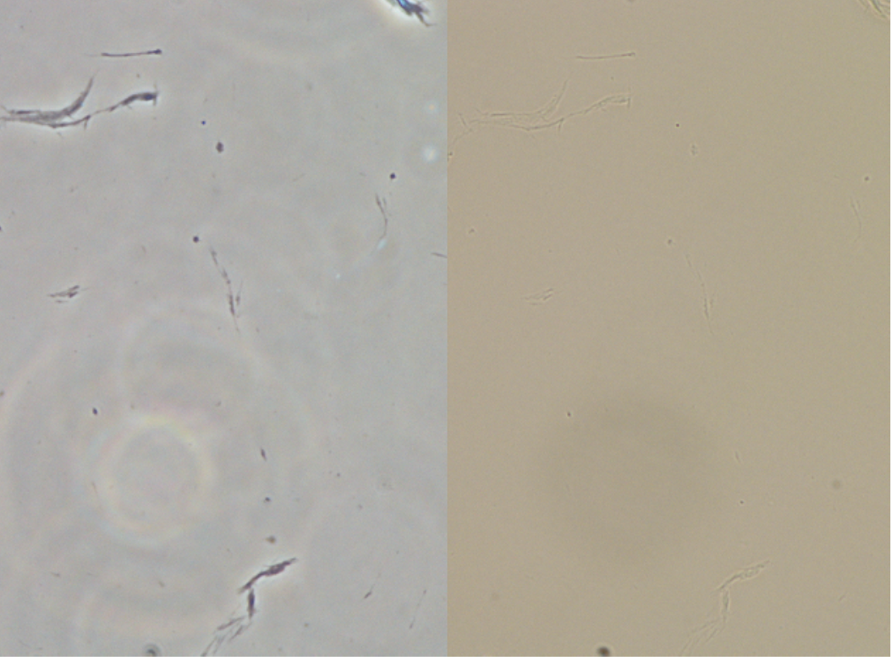
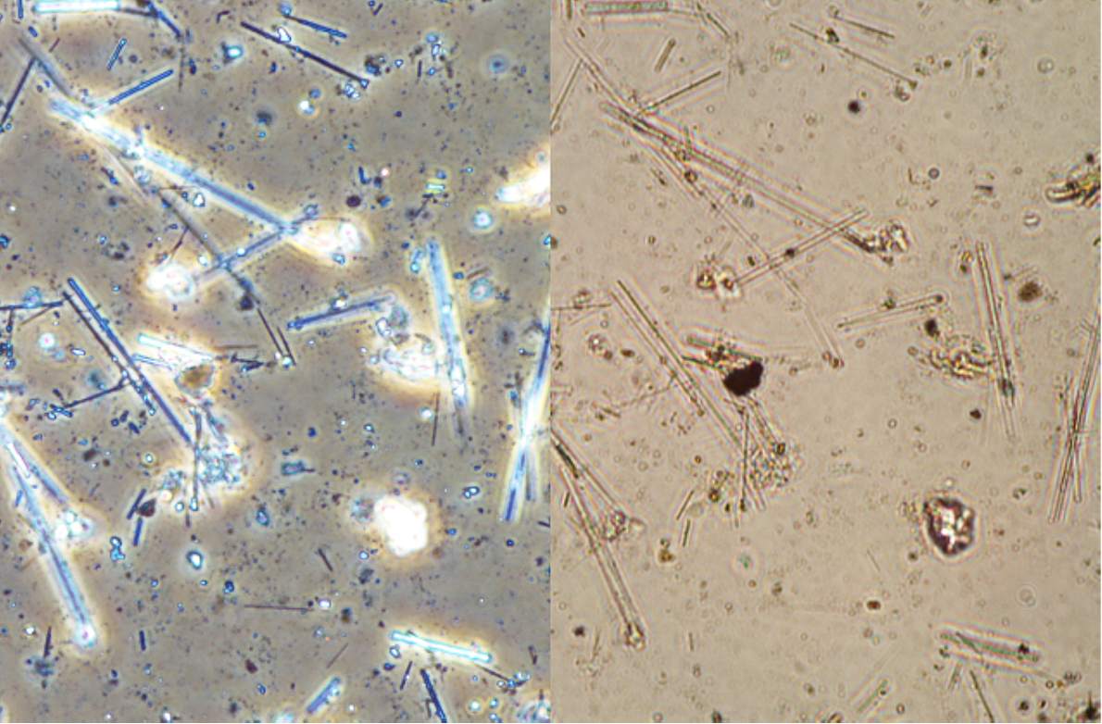
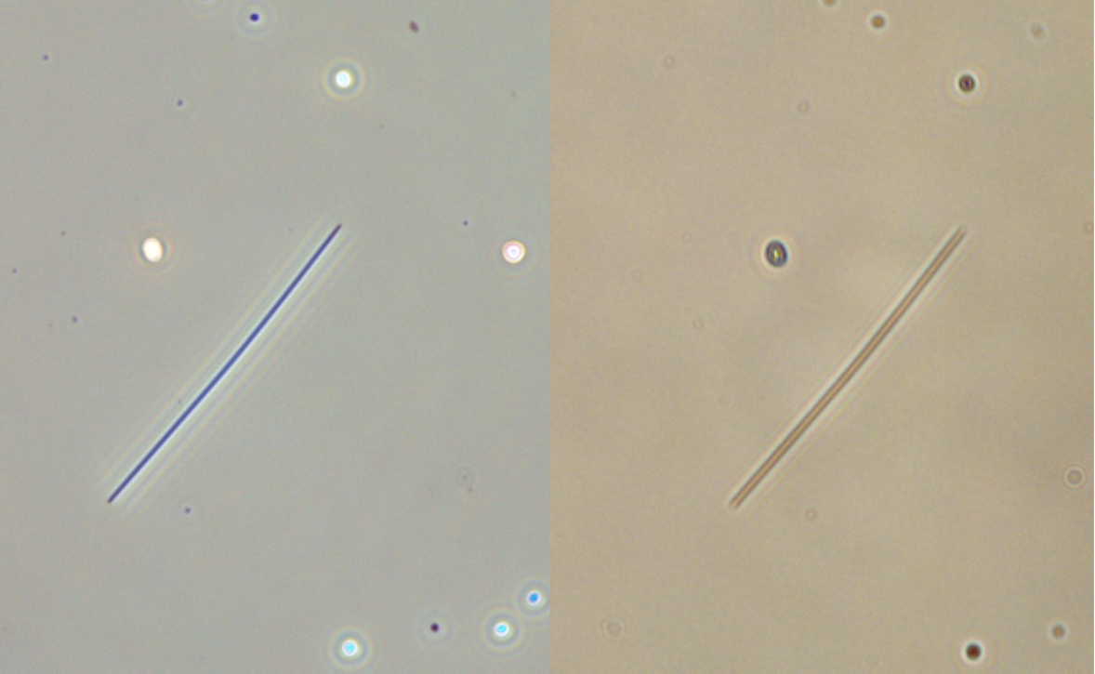
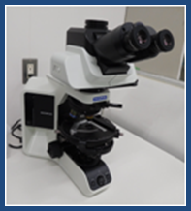
３．位相差顕微鏡及び生物顕微鏡を用いる方法について
（参考）測定の流れ
試料の捕集
２～４
時間
顕微鏡標本
の作製
0.5
時間
・アセトン蒸気を当てフィルタを透明化
・トリアセチンを 2～3 滴滴下
↑クリソタイルの屈折率に近い
石綿の計数
位相差
生物
位相差
生物
位相差
生物
0.5～２
時間
消える
消えない
消えない
クリソタイル
アモサイト
クロシドライト
同一顕微鏡において装置構成を変更することにより、位相差顕微鏡と生物顕微鏡とを切り替える。左は位相差顕微鏡、右は生物顕微鏡での観察画像。
位相差顕微鏡
試料に光を照射した際に生じた位相の差を明暗の差に変えることで、無色透明な物体を可視化して観察を行う
位相差顕微鏡と生物顕微鏡の計数繊維数の差を石綿繊維として計数
生物顕微鏡で消えなかった繊維のうち、石綿標準試料等と形状を比較して石綿と判断されるものは石綿繊維として計数

Slide 18
４．よくある質問
問１ 倍率や計数範囲などは、府立環境農林水産総合研究所と同一条件（P.14）で分析を行うべきなのか。
P.14に記載の条件はあくまで府立環境農林水産総合研究所が分析した条件を挙げているものであり、環境省アスベストマニュアルに記載されている範囲（Ｐ．１０）であれば問題ありません。
問２ P.5のフロー図において、サンプリングの段階からいずれかの方法を選択しないといけないのか。例えば電子顕微鏡を保有していない状況で、位相差顕微鏡で総繊維数を計数し、１本/Lを超過してから位相差/生物顕微鏡法に変えるのは問題ないのか。
どの方法で測定するかを特定粉じん排出等作業届出書に記載するなど、サンプリングの段階から選択している方が望ましいと考えます。ただし、サンプリング方法が同じであることから、正しい方法で捕集・分析を行っているのであれば、途中で測定方法を変更することは構いません。
問３ 位相差/生物顕微鏡法と分析走査電子顕微鏡法の両方の分析方法で計数を行い、片方のみ10本/Lを超過すれば大阪府生活環境の保全等に関する条例違反となるのか。
どちらの分析方法も正しいという考えになりますので、超過した方法が正しい手順で行われていれば条例違反となりえます。

